Slide 1
Инвестиционный паспорт объекта ________________________________________________________________________________________________________________________________________
НАИМЕНОВАНИЕ ОБЪЕКТА: Земельный участок 2
АДРЕС: г. Каменка (р-н Антоновка)

Slide 2
Характеристика инвестиционной площадки
Рекомендованное назначение | Туристическая деятельность
Общая площадь инвестиционной площадки | 36 га
Общая площадь участка | 36 га
Электроснабжение | Нет
Газоснабжение | Нет
Водоснабжение и водоотведение | Нет
Транспортные коммуникации | Грунтовая дорога вокруг участка
Форма собственности | Объект находится в муниципальной собственности
Форма взаимодействия с инвестором:
Аренда | Да
Продажа | Да
Совместная деятельность | Да

Slide 3
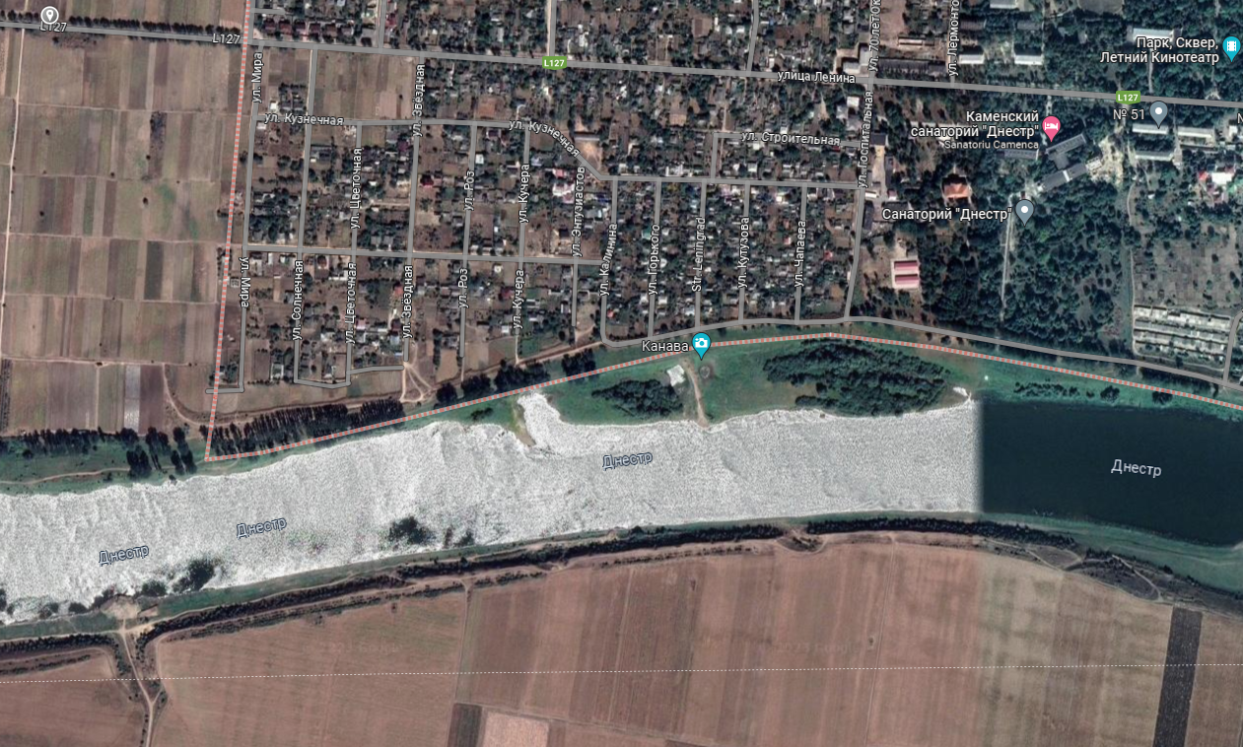
Местонахождение объекта

